Slide 1
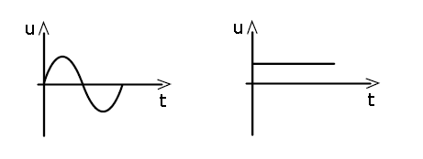
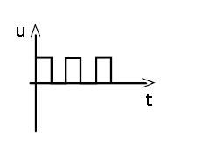
Analógové obvody
Číslicové obvody

Slide 2
Číslicové obvody
Dôvody pre používanie číslicovej techniky:
zmenšila váha, veľkosť a cena obvodov
IO (integrované obvody) nahradili zložité obvody (v niektorých prípadoch aj celé prístroje)
zväčšila sa presnosť a výkonnosť
zväčšil sa dynamický rozsah
zväčšila sa stabilita
pohodlnosť (priame desiatkové odčítanie dát vylučuje nesprávne odčítanie meraných hodnôt)
automatizácia (pomocou IO alebo PC – programovanie operácií)
jednoduchá konštrukcia

Slide 3
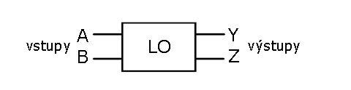
Číslicové obvody
Spôsoby vyjadrenia logických funkcií:
názov funkcie
slovné vyjadrenie
pravdivostná tabuľka
algebraické vyjadrenie
Karnughová mapa
kontaktová realizácia schémy
realizácia logickými členmi

Slide 4
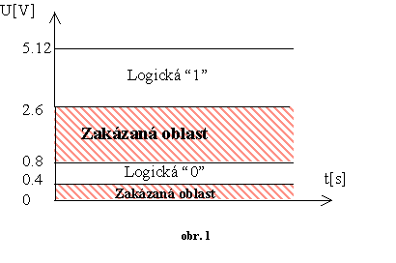
Úrovne TTL:

Slide 5

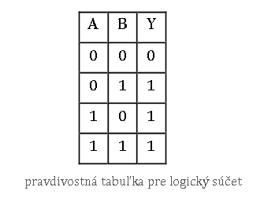
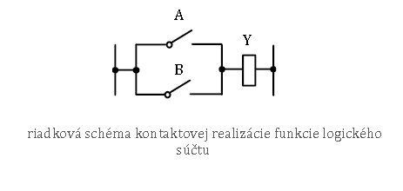
Logický súčet
Logický súčet je operácia disjunkcie alebo zjednotenia a označuje sa znakom V. V praxi sa často používa algebraický zápis:
Pre operáciu logického súčtu je charakteristická spojka „alebo“ (anglicky „or“). Logický člen, ktorý realizuje logický súčet, sa nazýva člen OR. Logický súčet sa rovná jednotke, keď aspoň jedna nezávisle premenná má hodnotu 1.

Slide 6

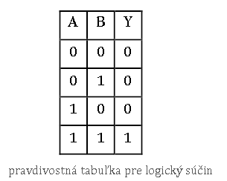
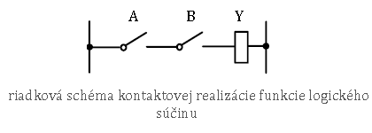
Logický súčin
Logický súčin je operácia konjunkcie alebo prieniku, označuje sa znakom ᴧ.
V praxi sa často používa algebraický zápis:
Pre operáciu logického súčinu je charakteristická spojka „aj“, „i“(anglicky „and“, „&”). Logický člen, ktorý realizuje logický súčin, sa nazýva člen AND. Logický súčin sa rovná jednotke len vtedy, keď všetky nezávisle premenné majú hodnotu 1. Ak aspoň jedna vstupná premenná má hodnotu 0, výsledná hodnota sa rovná 0.

Slide 7

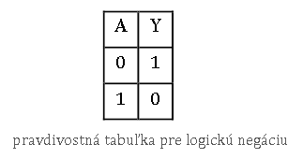
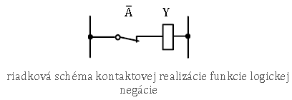
Logická negácia
Logická negácia je operácia negácie, záporu. V praxi sa často používa algebraický zápis:
Pre operáciu logickej negácie je charakteristický zápis „nie“, („not“). Logický člen, ktorý realizuje logický súčin, sa nazýva člen NOT, inventor alebo negátor. Logická negácia mení hodnotu nezávislej premennej na opačnú. Jej výsledok je rovný 1, ak A= 0 a opačne.

Slide 8
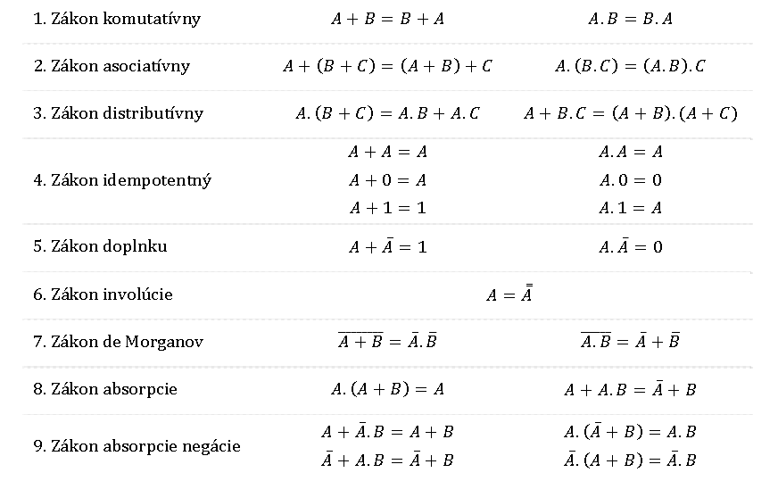
Zákony a pravidlá

Slide 9
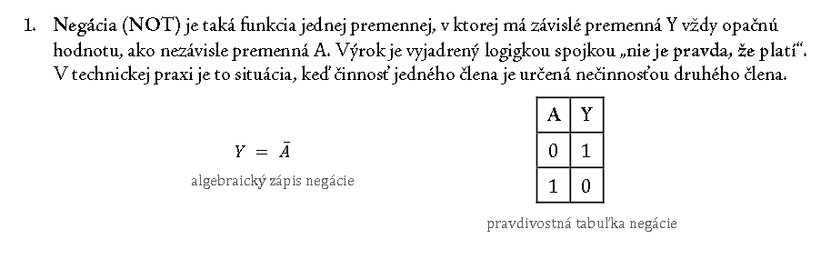
Prehľad kombinačných logických funkcií

Slide 10
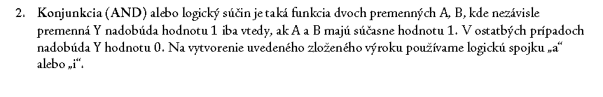
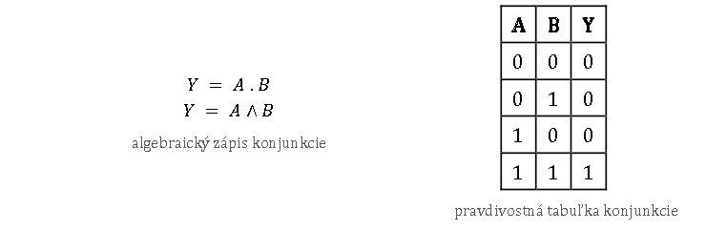
Prehľad kombinačných logických funkcií

Slide 11
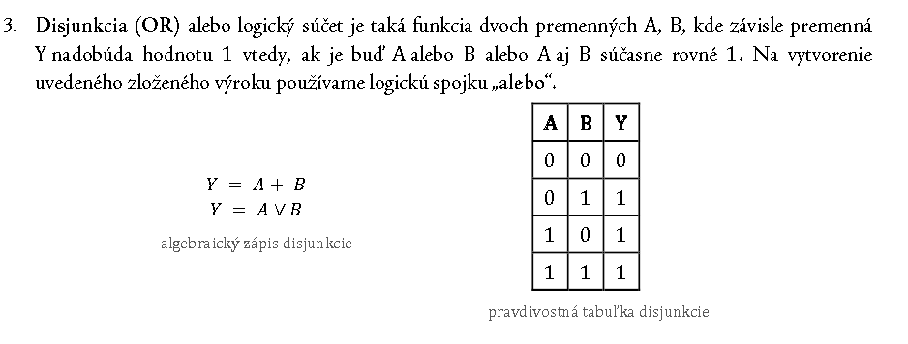
Prehľad kombinačných logických funkcií

Slide 12
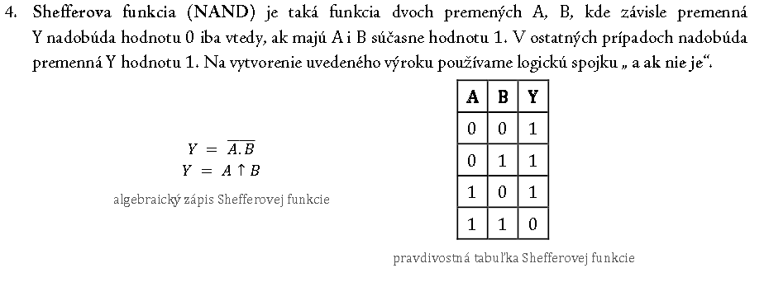
Prehľad kombinačných logických funkcií

Slide 13
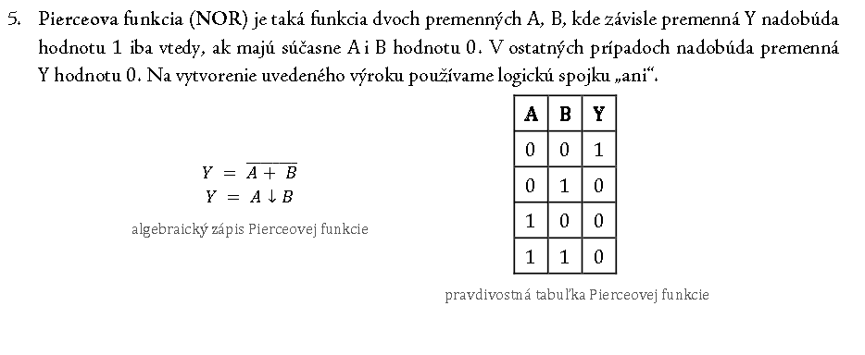
Prehľad kombinačných logických funkcií

Slide 14
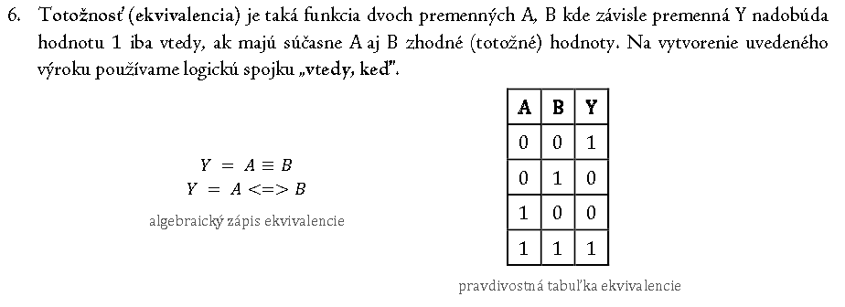
Prehľad kombinačných logických funkcií

Slide 15
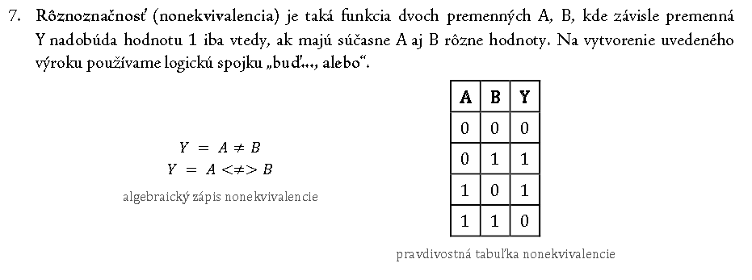
Prehľad kombinačných logických funkcií

Slide 16
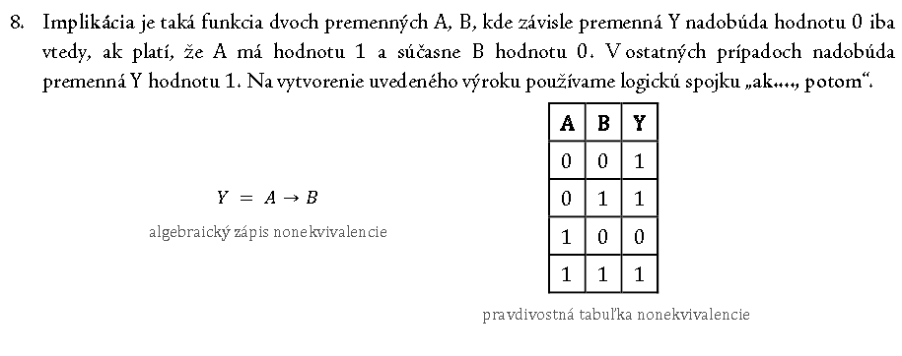
Prehľad kombinačných logických funkcií

Slide 17
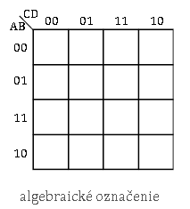
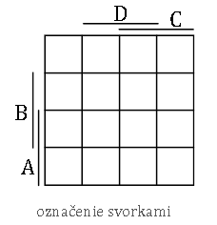
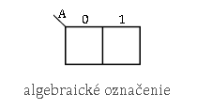
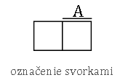
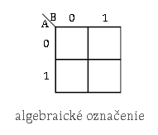
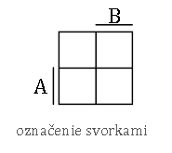
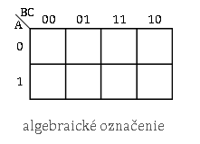
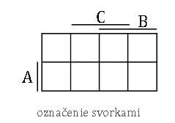
Karnaughove mapy

Slide 18
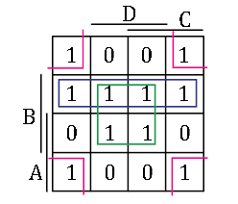

Karnaughove mapy

Slide 19
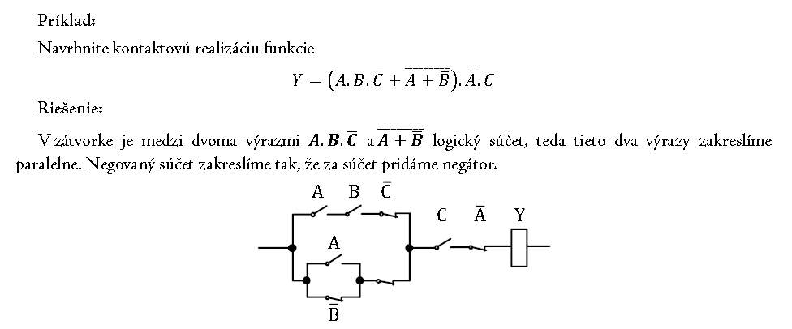
Kontaktová realizácia logickej funkcie

Slide 20
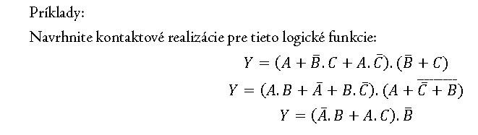
Kontaktová realizácia logickej funkcie

Slide 21
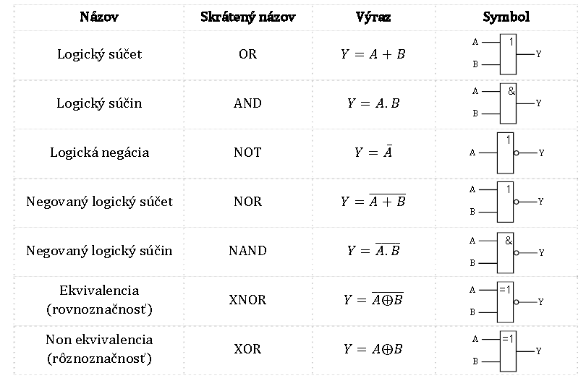
Základné logické členy

Slide 22
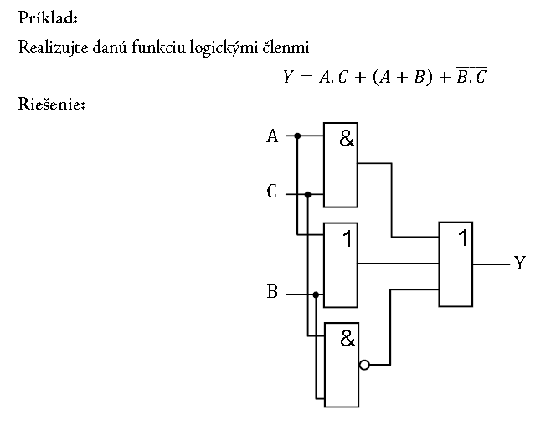
Realizácia logickej funkcie logickými členmi

Slide 23
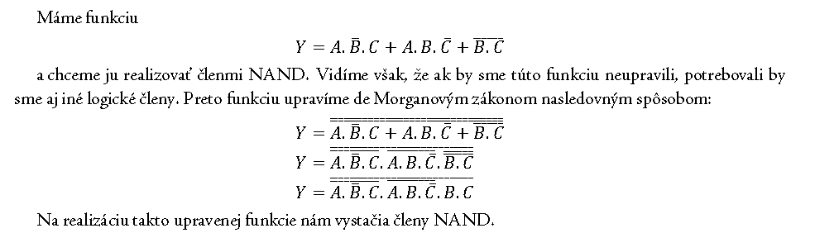
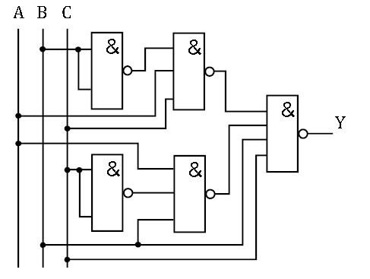
Realizácia logickej funkcie pomocou členov NAND

Slide 24
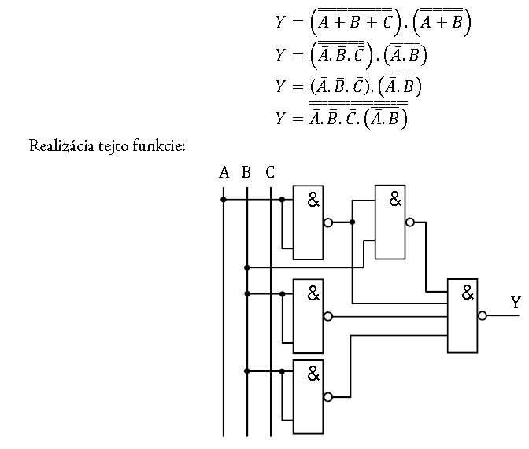

Realizácia logickej funkcie pomocou členov NAND

Slide 25
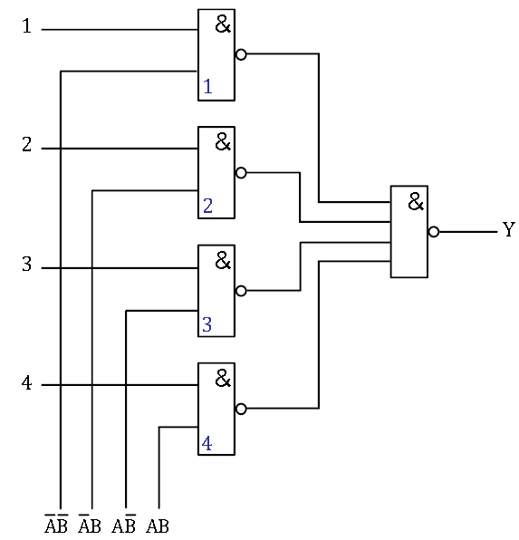
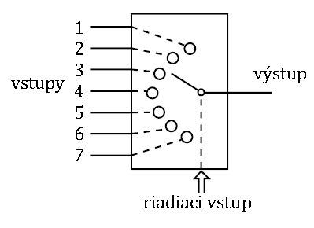
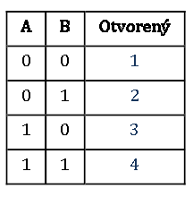
Druhy kombinačných logických obvodov - MULTIPLEXOR
Multiplexor je elektronický obvod, ktorý sa používa k výberu a k vedeniu akéhokoľvek s určitého počtu vstupných signálov na jednoduchý výstup.
Najjednoduchšia forma – viacpozičný prepínač:

Slide 26
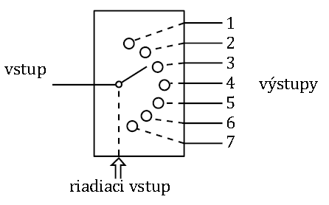
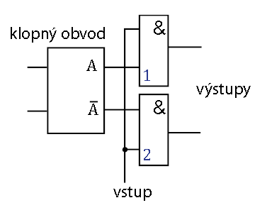
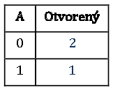
Druhy kombinačných logických obvodov - DEMULTIPLEXOR
Je to v podstate obrátený multiplexor – jeden vstup sa prepína na viacero výstupov.
Jednoduchý dvojvýstupový demultiplexor:

Slide 27
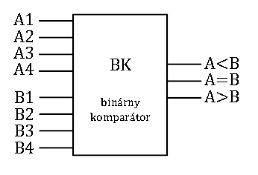
Druhy kombinačných logických obvodov - KOMPARÁTOR
Komparátor je KLO pre porovnávanie hodnôt na vstupe, pričom vyhodnocuje 3 základné stavy:

Slide 28
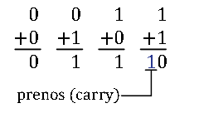
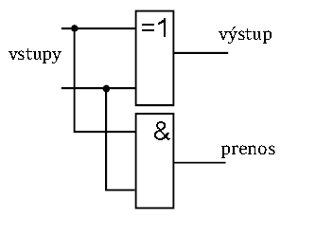
Druhy kombinačných logických obvodov - SČÍTAČKA
Je to KLO, ktorý sčíta 2 binárne čísla. Použitie – číslicové počítače, elektronické kalkulačky, mikroprocesory a iné zariadenia využívajúce matematické operácie.
Ak by sme neuvažovali prenos do vyššieho rádu vidíme , že takéto spočítavanie môžeme vyriešiť logickým členom NOR (výsledok je 1 ak vstupy nie sú zhodné).
Prenos môžeme vyriešiť členom AND (prenos nastáva iba ak sú oba vstupy 1).
Kombináciou týchto členov dostaneme polovičnú sčítačku:

Slide 29
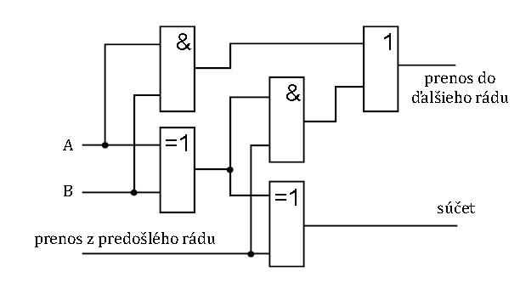
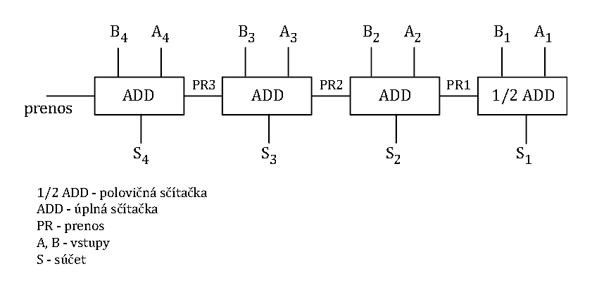
Druhy kombinačných logických obvodov - SČÍTAČKA
Úplná sčítačka:

Slide 30
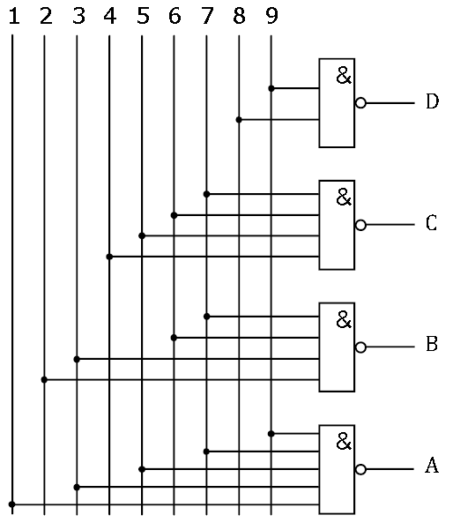
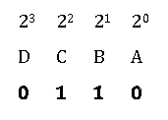
Druhy kombinačných logických obvodov - KÓDER
Je to KLO, ktorý prijíma jeden alebo viac vstupov a generuje niekoľkobitový binárny výstupný kód.
Kóder desiatkového vstupu klávesnice na kód BCD:
Princíp: po stlačení klávesy 6 sa otvorí hradlo B a C. Ostatné ostávajú zavreté. Ak si tento výstup prepíšeme do binárnej sústavy, dostaneme kód:
čo predstavuje číslo 6.

Slide 31
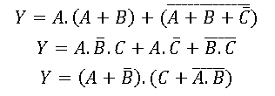

ZADANIE
1. Realizujte funkcie AND, OR, NAND, NOR, XOR v programe Multisim pomocou IO:
2. Realizujte nasledovné funkcie logickými členmi v programe Multisim:
AND-7408J
OR-7432N
NAND-7400N
NOR-7402N
NEG-7404N
XOR-7486N
NAND-7412N
NOR–7427N
3. Realizujte nasledovnú funkciu v Multisime (jednobitová úplná ščítačka):

Slide 32






4. Zapojte pomocou MH 7400 a overte funkcie:
1. Invertor:
5. Logický člen XOR:
2. Logický člen AND:
3. Logický člen OR:
4. Logický člen NOR:

Slide 33

5. Realizujte nasledovnú funkciu v Multisime (jednobitová sčítačka):
NAND-7400N
6. Realizujte astabilný klopný obvod pomocou hradiel NAND a IO 7400:
stabilizovaný zdroj , IO MH7400,
C – kondenzátor, 10nF; 100nF
R – rezistor - 100 Ohm, 267 Ohm, 1490 Ohm, 1000 Ohm, 218 Ohm, 465 Ohm.
Pomocou osciloskopu určite oscilačnú frekvenciu a porovnajte so vzťahom f=1/(3*R*C)

Slide 34

Overenie vedomostí:
A: Nasledovné funkcie vyjadrite kontaktovou realizáciou a pomocou logických obvodov:
B: Nasledovné funkcie vyjadrite kontaktovou realizáciou a pomocou logických obvodov:

Slide 35


Druhy kombinačných logických obvodov - DEKÓDER
Dekóder binárneho kódu na kód jedna zo štyroch:

Slide 36
Zapojte pomocou MH 7400 a overte funkcie:
1. Invertor:
5. Logický člen XOR:
2. Logický člen AND:
3. Logický člen OR:
4. Logický člen NOR:

Slide 37
Astabilný klopný obvod z integrovaného obvodu MH7400
Opakovaná frekvencia sa vypočíta zo vzťahu f=1/3RC

Slide 38


Logická sonda

Slide 39



Logická sonda

Slide 40
Úrovne TTL:

Slide 41


Tranzistorová logika TTL:

Slide 42


Diódová logika TTL:
Nové značky hradiel TTL:

Slide 43


Obvody TTL:

Slide 44

Logická sonda
D1: ZPD5,1
D2: 1N4001
Ub: 4,5-16 V

